Slide 1


クラウドネイティブな
空間データフォーマット:
GeoParquet, COG, Zarr, PMTiles
なぜスケーラブルでモダンなデータシステムに不可欠なのか
Notes:
クラウドネイティブ空間データフォーマットについて、
GeoParquet、Cog、Zarr、PMTiles

Slide 2
クラウドネイティブな
データ・フォーマットとは？
これらのフォーマットは、HTTPレンジリクエスト（部分的データ取得）、並列アクセス／チャンク（分割）アクセス、エンコーディングや圧縮、そして豊富なメタデータなどを活用して、高度に最適化されています。
クラウドネイティブなデータ・フォーマットとは、クラウド環境のために特別に設計されたデータフォーマットであり、大規模データセットをファイル全体をダウンロードせずに、効率的・スケーラブルかつコスト効率よくアクセスできるようにしたものです。
Notes:
クラウドストーレジとプロセシングのために、デザインされました。
データフォーマットが効率的に保存されますし、ダウンロードが不要で直接クラウドからデータも読むことができます。
これができるように、様々なことが使われています。例えばチャンク、パラレルプロセシング、圧縮とメタデータです。

Slide 3
なぜ
クラウド
ネイティブ・フォーマットが重要なのか
• クラウド上の空間データは急速に増加
• オープンで協調的なデータ・エコシステムを推進
• 必要なデータだけにアクセスすることでコストと性能を最適化
•クラウドネイティブで将来に備えたデータパイプラインを構築
Notes:
クラウド環境にあるデータが毎年増えているため、将来的にスケーラブルなデータフォーマットがますます重要になります。
同時にクラウドプロセシングも更に時間がかかるので、データの効率的な入出力も大事になります。
今日のデータフォーマットも全てオープンソースですので、皆で利用すると共同作業とデータ共有もより簡単になるでしょう。
OGCはこれらのデータフォーマットを標準化していて、将来にも良く使われると思います。

Slide 4
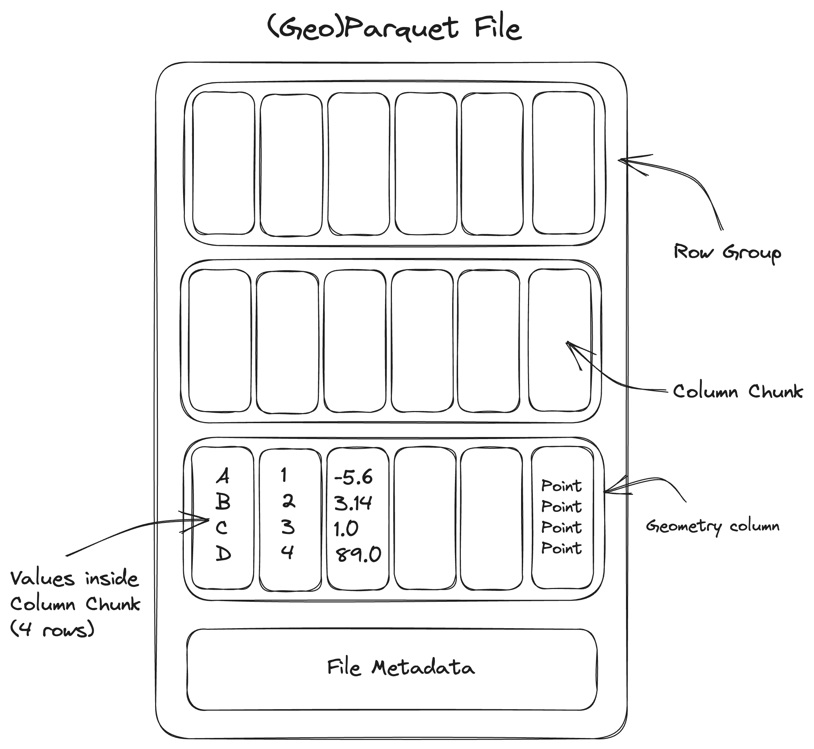
GeoParquet
地理空間ベクターデータ向けのParquetベースのフォーマット
列指向のストレージ構造 — ファイルスキーマ内に空間メタデータを保持
高い圧縮効率とクエリ性能を実現
データウェアハウスやデータレイクでの大規模ベクターデータ処理に利用
https://guide.cloudnativegeo.org/geoparquet/
Notes:
大きな表形式データ、空間ベクターデータ機能の追加
れつしこうストレージと空間インデックス
その理由で、圧縮とクエリパフォーマンスが高いです。例えば
良くクラウドウェアハウスとデータレークに使われています。

Slide 5
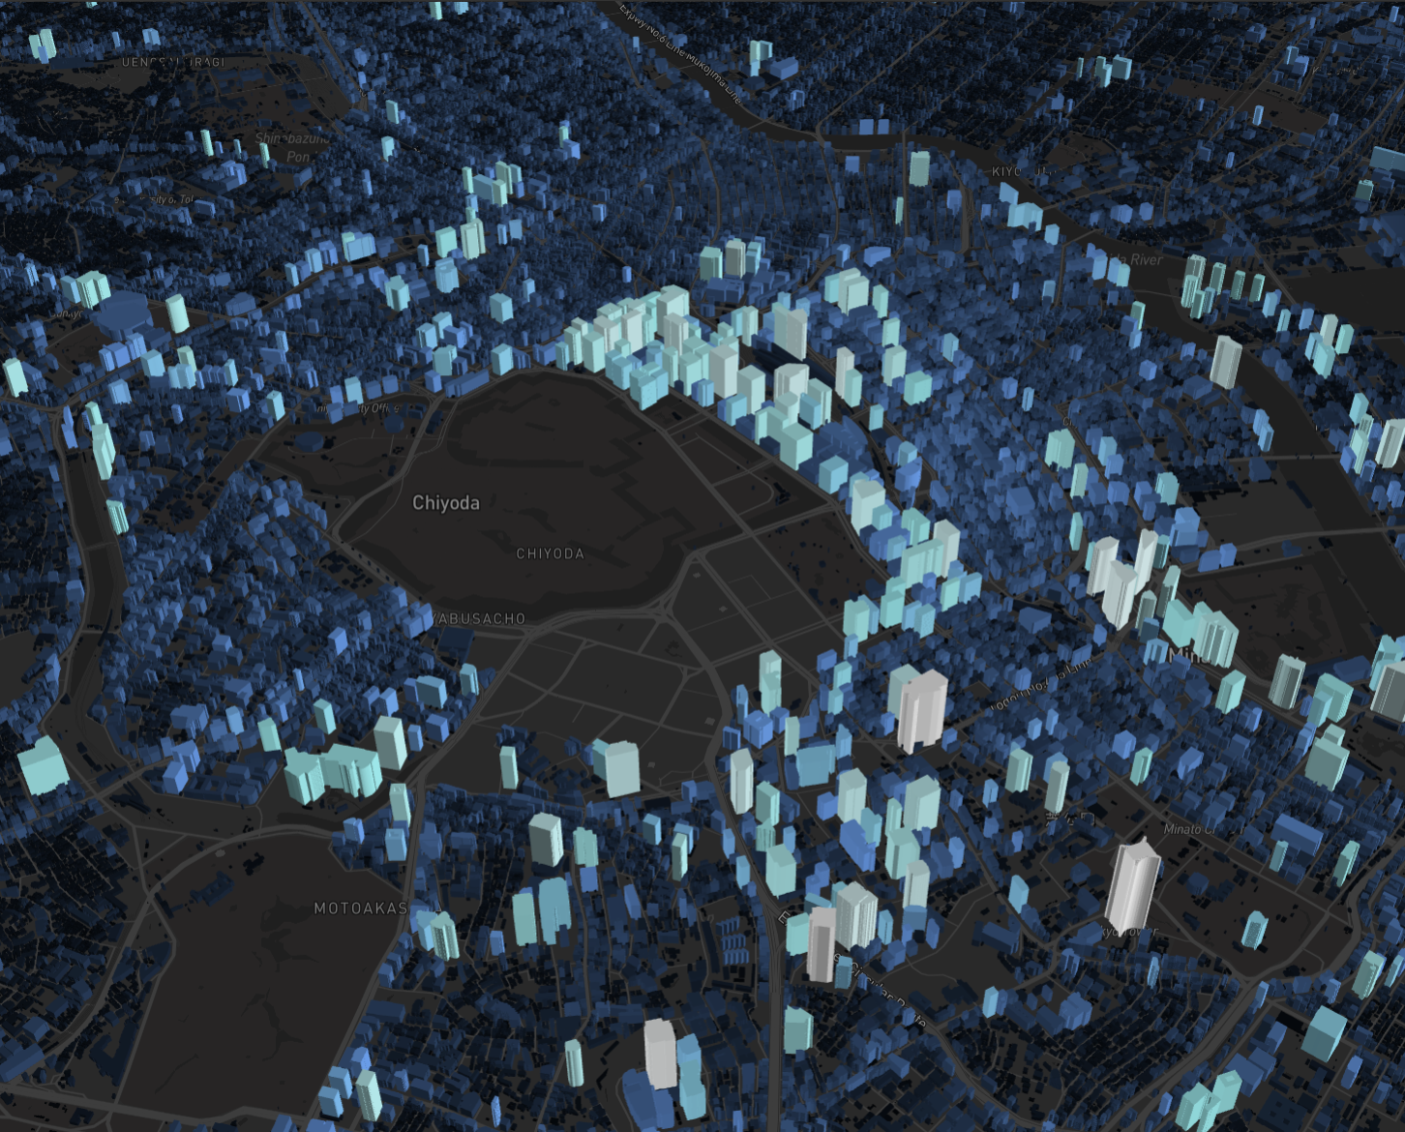

Slide 6
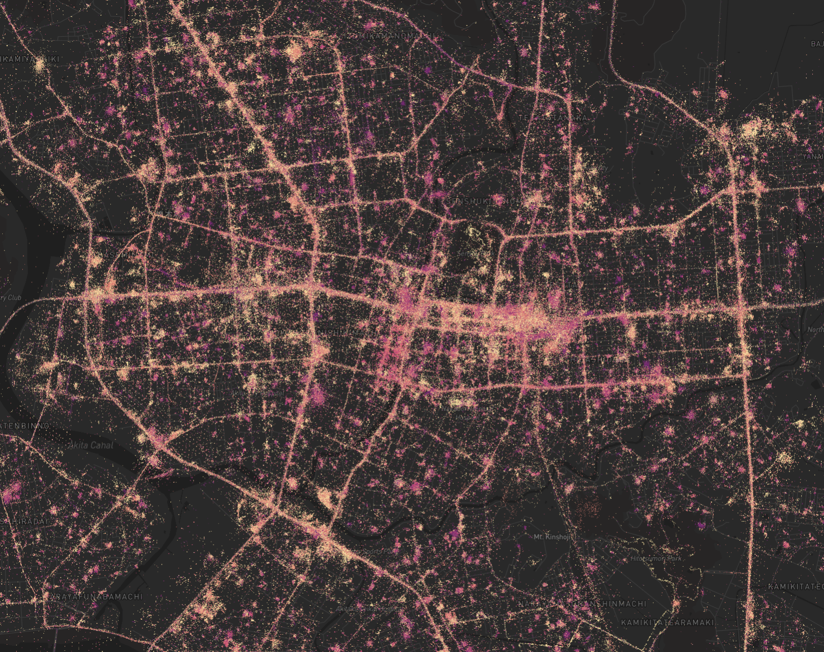

Slide 7
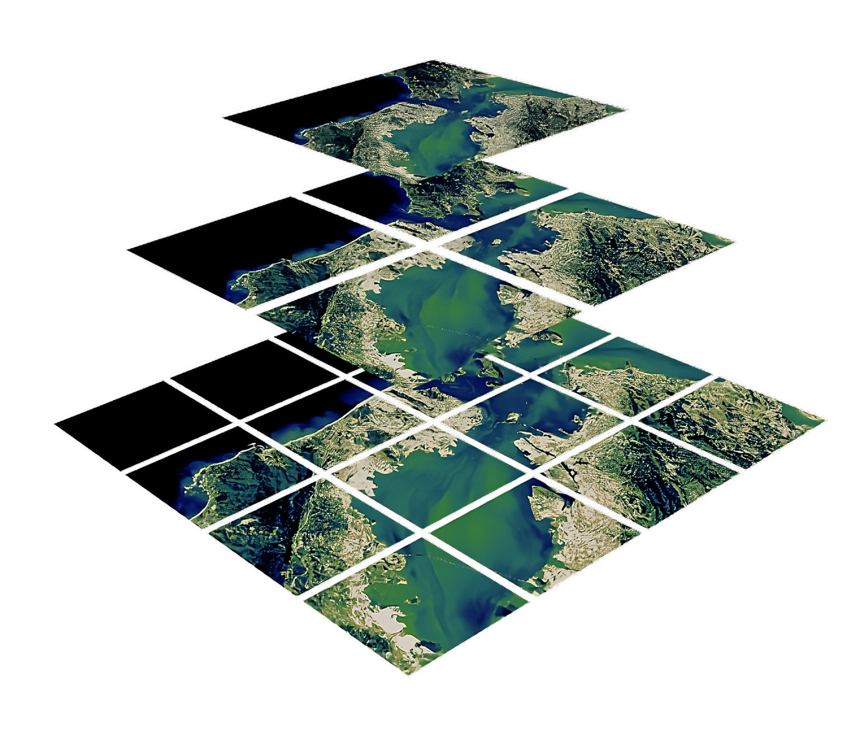
Cloud Optimized GeoTIFF (COG)
クラウドストレージへの効率的なアクセスを目的に設計されたラスター形式 (GeoTIFF)
内部タイル/ブロック構造およびピラミッド構造（オーバービュー）
HTTPレンジリクエストにより、特定のタイルやバンドへの直接アクセスが可能
1時点（時期）のラスターデータ（土地被覆、単一衛星画像、標高モデルなど）で広く利用される
https://www.kitware.com/deciphering-cloud-optimized-geotiffs/
Notes:
GeoParquetみたいにもとのデータフォーマットを新しい機能を追加しました。
普通のGeoTiffとの大きな違いはタイル・オーバービュー
アクセスの時はHTTPレンジリクエストで直接興味があるバンド・タイル・解像度だけを抽出できます。
GeoTiffはある時点の土地利用・衛生データと標高データに合います。

Slide 8
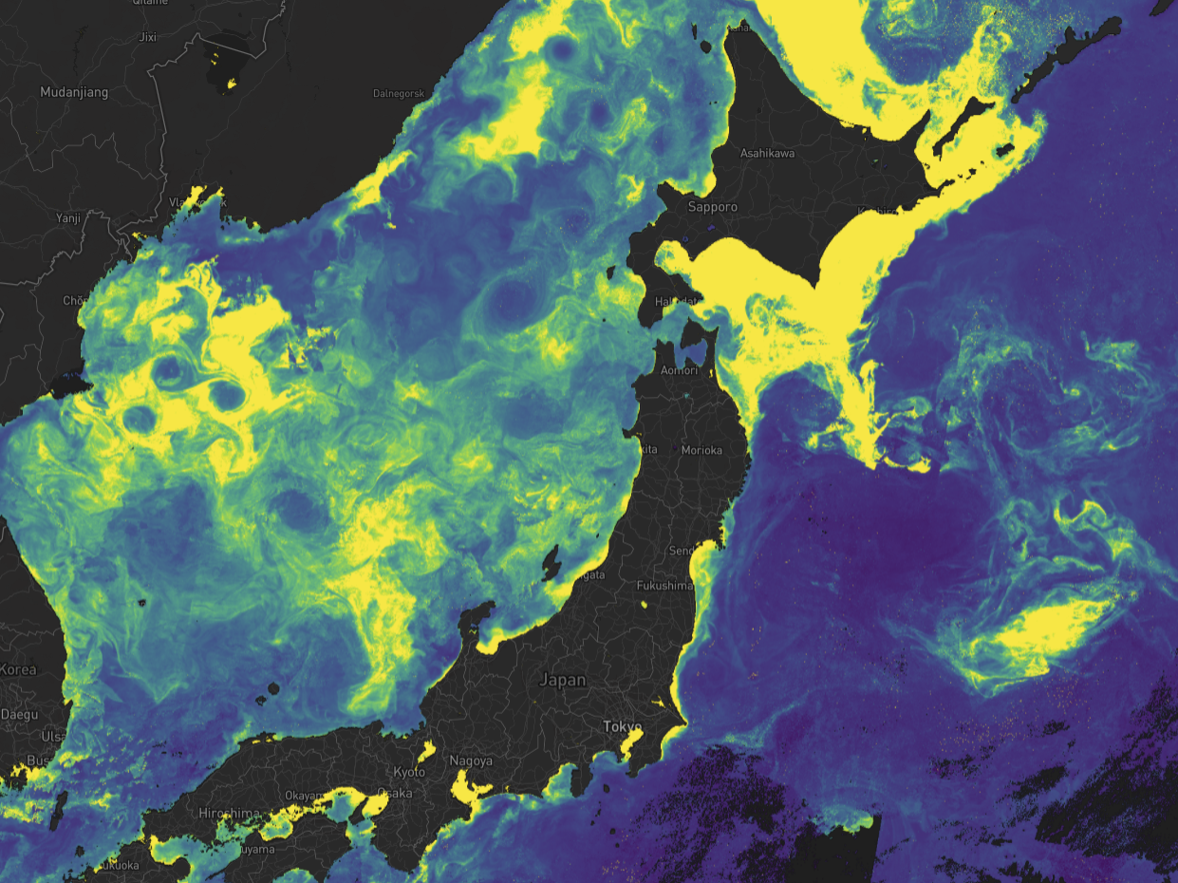

Slide 9
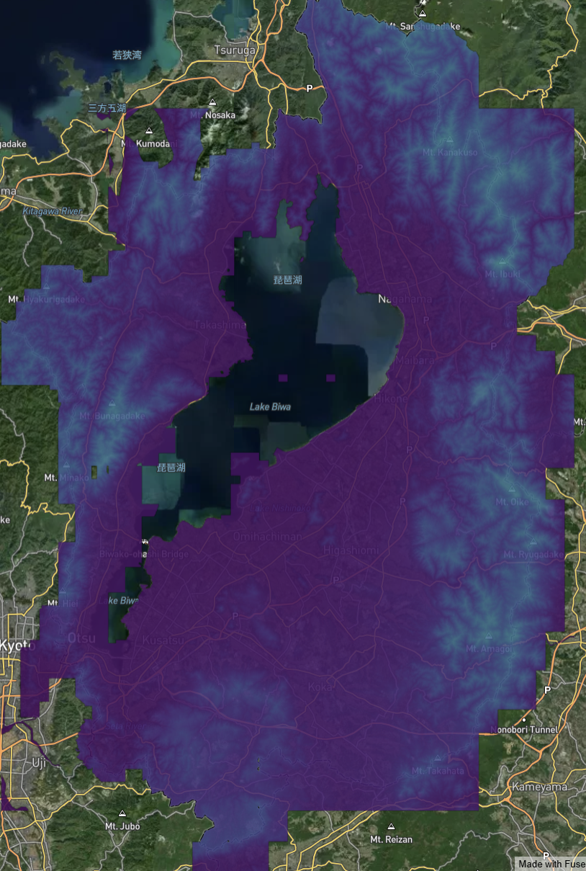
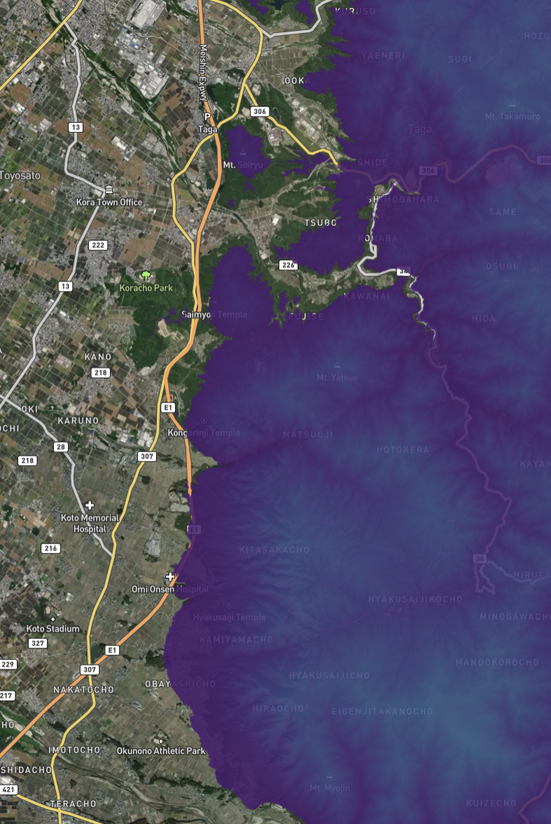

Slide 10
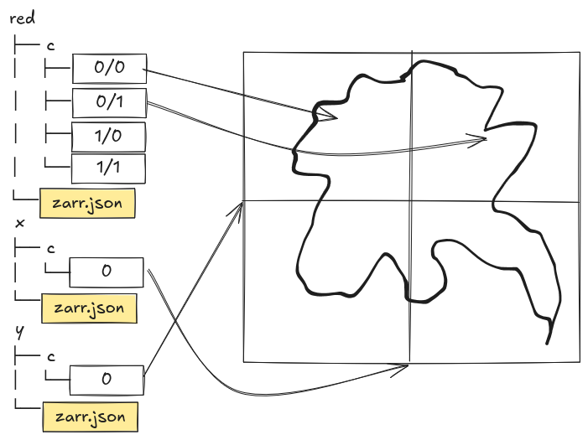
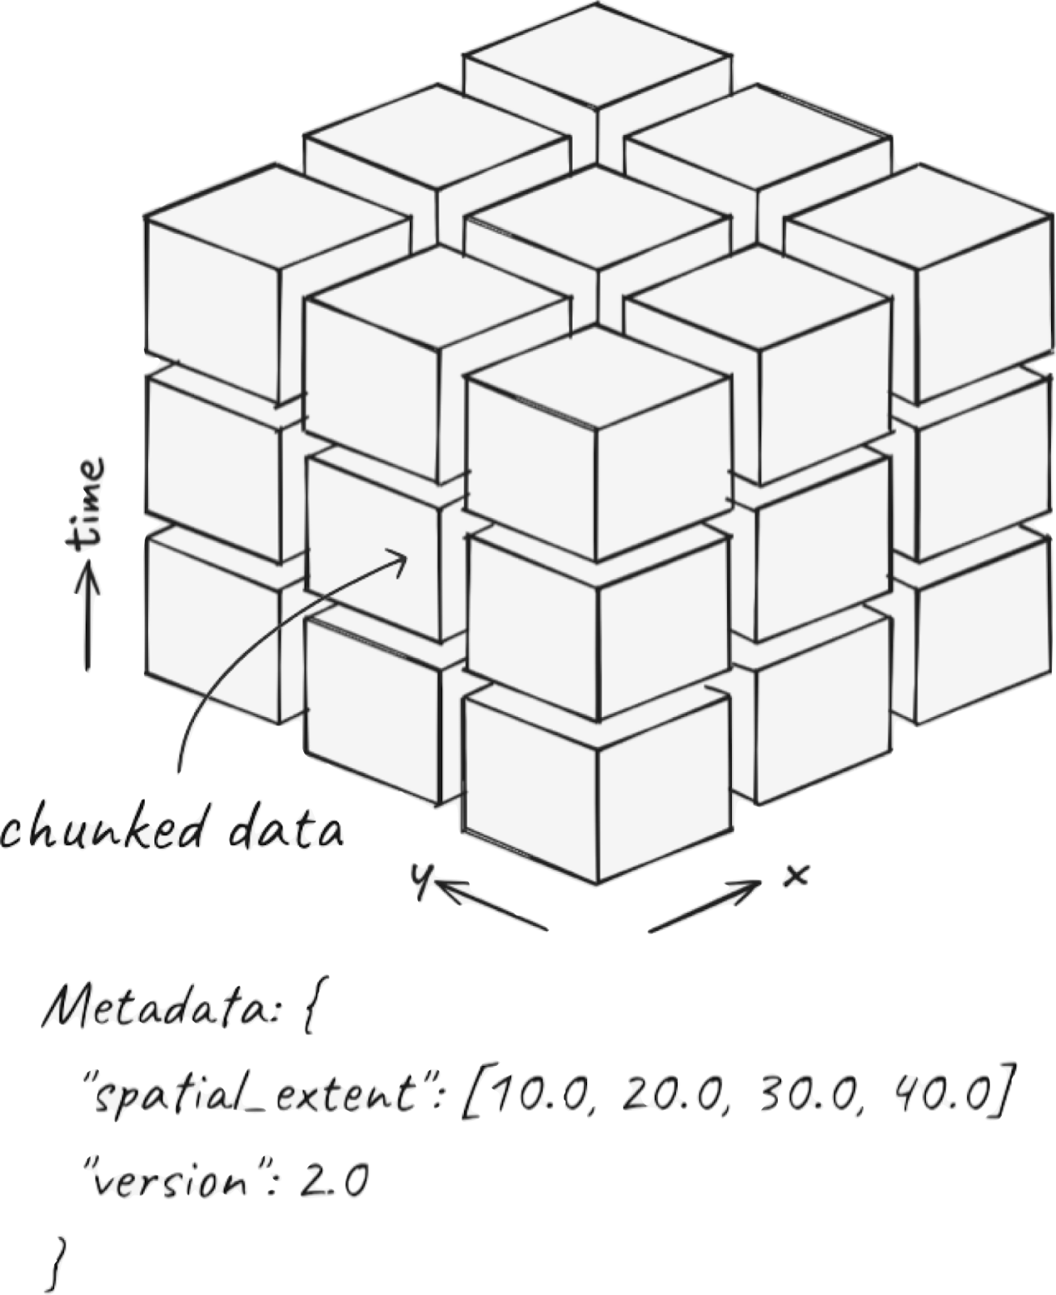
Zarr
チャンク化・圧縮されたN次元配列フォーマット (Data Cubes).
複数のデータ型、不均一配列（Ragged Arrays）配列グループをサポート
XarrayやDaskとの連携により、並列読み書きや部分アクセスが可能（カスタムバックエンド対応）
気象モデル、地球観測、衛星時系列データなど、多次元ラスターデータに最適
https://element84.com/software-engineering/is-zarr-the-new-cog/
https://earthmover.io/blog/what-is-zarr/
Notes:
二次元以上ある場合、Zarrのほうが使いやすいかもしれません。
Nー次元配列フォーマット（データキューブ）
普通ラスターとXY（緯度・経度）ありますし時系列のレイヤーの簡単に追加することが可能です。
複数データキューブも同じデータZarrファイルに保存できますしそれぞれのキューブのサイズとデータタイプが関係ありません。
Zarrデータを分析するため、pythonのライブラリーが必要です。zarr-python・xarray・Dask
多次元サポートがありますので、Zarrのデータセットは時系列のラスターデータと天気予報モデルのが多いです。

Slide 11
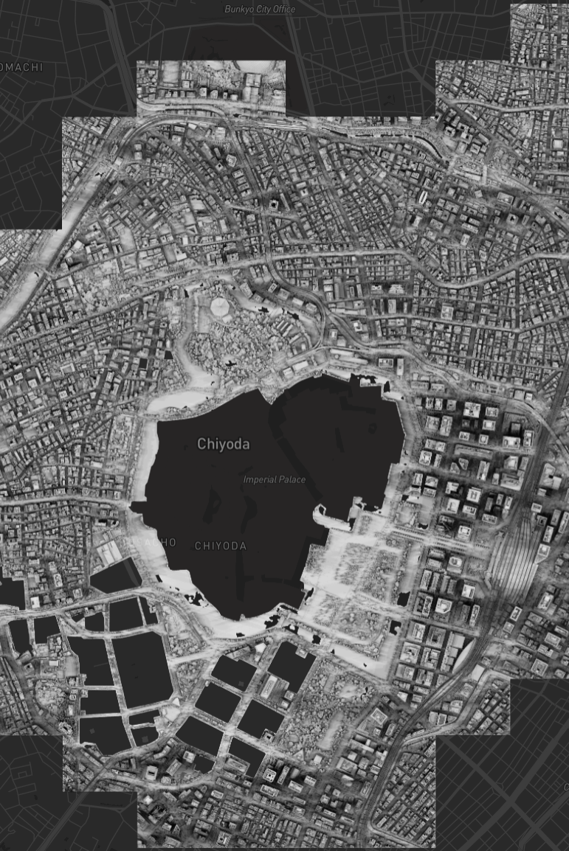
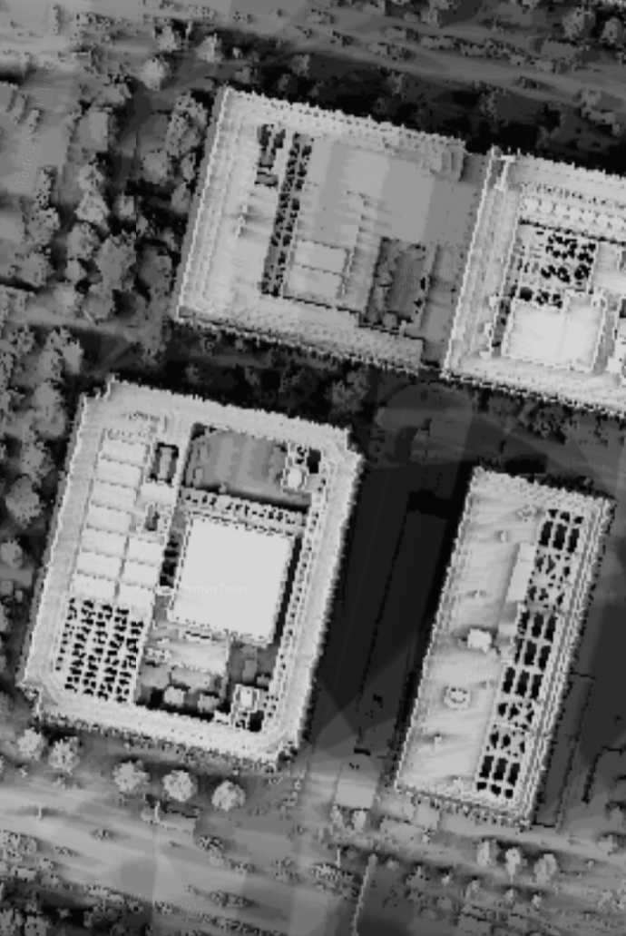

Slide 12
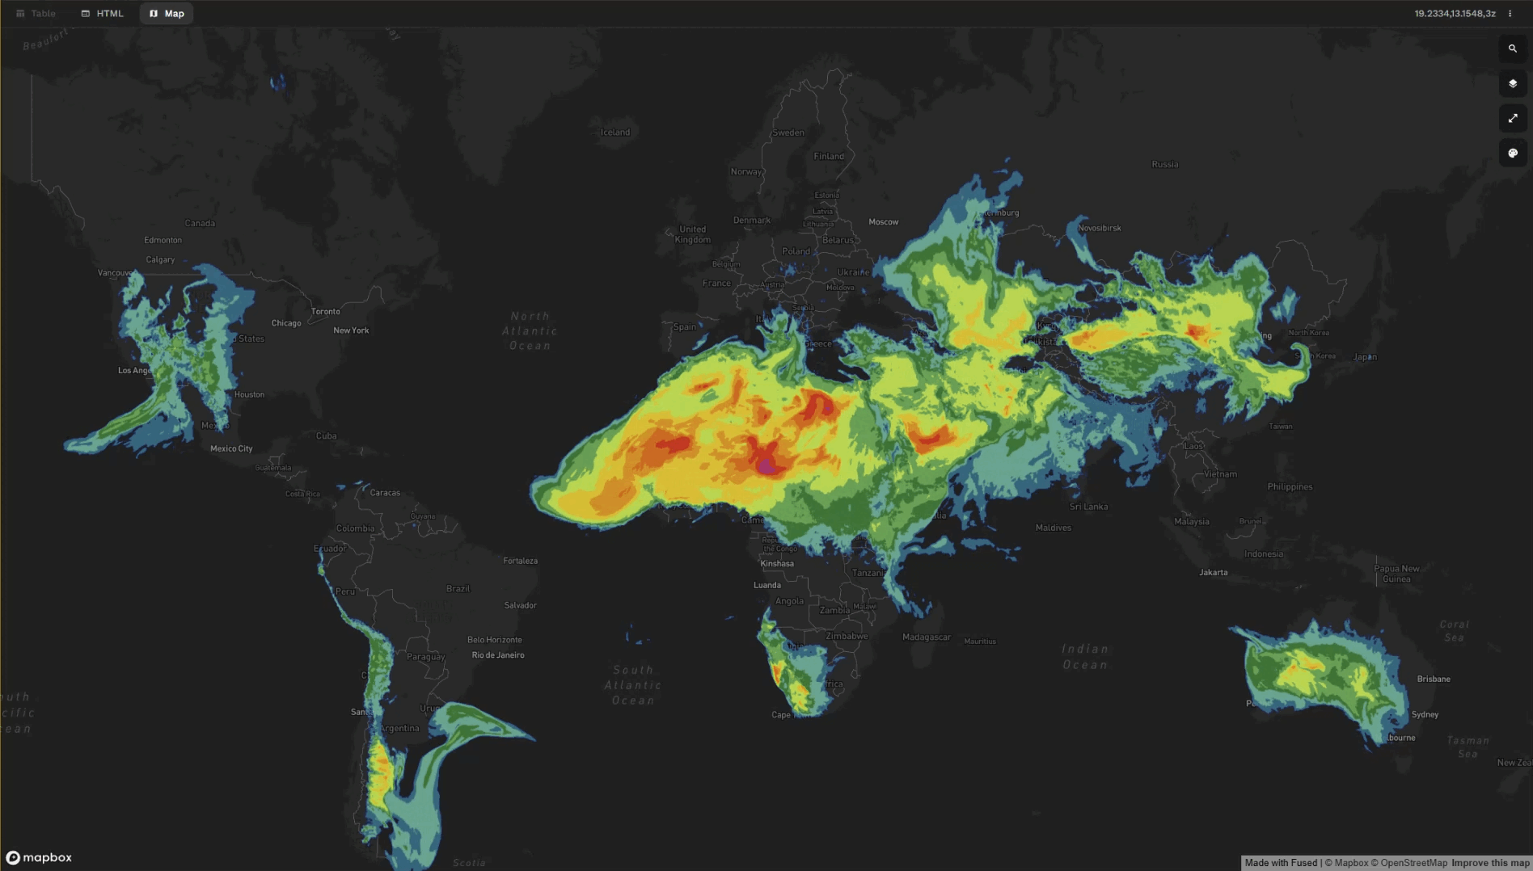

Slide 13
PMTiles
地図タイル（主にベクタータイル、XYZタイル）を格納する単一ファイル形式
階層型インデックス構造によりタイルの効率的な検索が可能
HTTPレンジリクエスト対応で、必要なタイルへの直接アクセスを実現
タイル生成方法をカスタマイズするための特別なパラメータをサポート
専用タイルサーバが不要：これひとつでタイルレイヤの配信やWeb地図の表示が可能
Notes:
ラスターとベクターXYZタイルが入っている単一ファイルアーカイブです。タイルのZIPファイルに似ていますね。
COGみたいに、PMTilesがピラミッドの構造を使っています。zoomレベルによってデータの表示も変わります。
一番スムーズな地図を作れるように、ファイル作成の場合、地図描画の設定も変換できます。
そのため、PMTilesがインタラクティブなウエブマップに使われています。

Slide 14
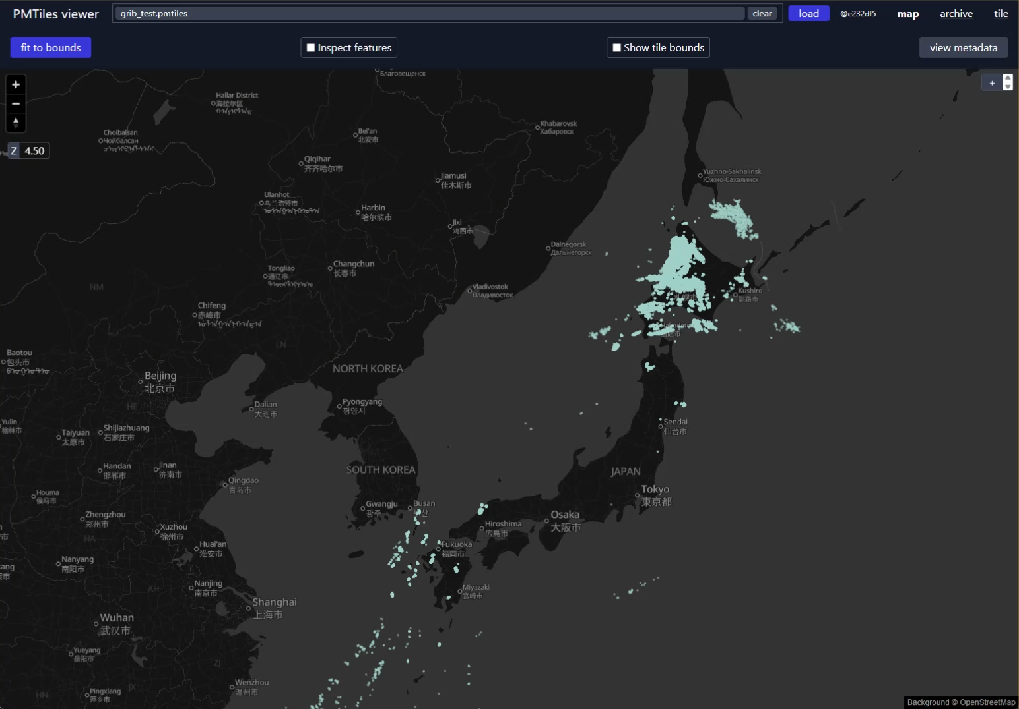

Slide 15
Format Comparison
• GeoParquet → ベクター解析、データレイク向け
• COG → ラスター画像、リモートセンシング向け
• Zarr → 時系列・多次元ラスターデータ向け
• PMTiles → 地図可視化、Web配信向け
共通点d → クラウド効率性、オープンソース、相互運用（ interoperability）

Slide 16
OGC Standardとの対応
Format | OGC Standardization Status
🟦 GeoParquet | OGC Candidate Standard (Under review)
🟩 Cloud Optimized GeoTIFF (COG) | OGC Standard (Approved 2023)
🟩 Zarr 2.0 | OGC Community Standard (Approved 2022)
🟨 PMTiles | Emerging / Proposed

Slide 17
まとめ
Cheaper （低コスト）
  ストレージや帯域幅のコスト削減
Faster （高速）
  結果を分単位ではなく、数秒で取得
Universal （汎用性）
  あらゆる最新ツールとシームレスに連携
Reliable （信頼性）
  技術が変わっても壊れない、長く使える
Flexible （柔軟性）
  同じデータをどこでも、どの環境でも利用できる
Notes:
１．ストレージと処理のコストが下がります。
２．分析速度が上がります。
３．最先端なツールと使用することが可能です。
４．現在と将来も使うことができます。
５．どこからでも直接アクセスできます。

Slide 18
Thank you!

